Slide 1
Chương 1B. Môi trường lan Truyền
1B.1. Khái niệm về môi trường lan truyền
1B.2. Ảnh hưởng của môi trường lan truyên
1B.3. Khả năng truyền tải của kênh
1B.4. Các loại môi trường thường gặp

Slide 2
1B.1. Khái niệm về môi trường lan truyền
Môi trường truyền là môi trường vật lý cho phép lan truyền tín hiệu từ nơi gửi đến nơi nhận (từ đầu ra máy phát đến đầu vào máy thu)
Môi trường lan truyền là kết nối vật lý để lan truyền tín hiệu nên nó còn được gọi là đường truyền hay kênh truyền tín hiệu
Có nhiều loại môi trường truyền tín hiệu và nó tương ứng với các dịch chuyển vật lý: cơ, điện, điện tử, sóng âm, quang.. Hiện nay hầu hết các đường truyền đều có bản chất điện (thông tin được chuyển thành tín hiệu điện rồi mới chuyển thành các tín hiệu khác)

Slide 3
1B.1
Các môi trường lan truyền được chia thành hai loại có dây nối và không có dây nối
Môi trường có dây nối là tồn tại một thực thể vật lý nối giữa máy thu và máy phát và tín hiệu lan truyền qua dây nối này. Các loại môi trường có nối dây là cáp song hành (cáp xoắn), cáp đồng trục, cáp quang, ống dẫn sóng
Môi trường không dây không sử dụng thực thể vật lý để kết nối máy thu mà thường sử dụng khả năng lan truyền của sóng âm thanh, trường điện từ (sóng điện từ), ánh sáng trong môi trường không khí hoặc trong không gian.

Slide 4
1B.2. Ảnh hưởng của môi trường lan truyền.
Các đặc tính và chất lượng của hệ thống truyền phụ thuộc vào đặc tính của môi trường lan truyền và tín hiệu truyền trong môi trường
Các ảnh hưởng của môi trường lan truyền: Làm suy giảm tín hiệu, giới hạn dải tần số của tín hiệu lan truyền được qua môi trường, làm trễ tín hiệu, làm tín hiệu ra bi méo phi tuyến và gây nhiễu lên tín hiệu

Slide 5
1B.2.1. Suy giảm
Suy giảm là sự mất dần năng lượng của tín hiệu theo chiều dài lan truyền làm cường độ hay công suất của tín hiệu giảm dần
Đặc trưng cho sự suy giảm là hệ số suy giảm A của môi trường. Hệ số suy giảm phụ thuộc vào môi trường và tần số.
Với môi trường nối dây, hệ số suy giảm tỷ lệ thuận với chiều dài môi trường, A = - 10 lg(Pin /Pout) dB/đơn vị dài
Với môi trường không dây, hệ số suy giảm là một hàm phức tạp nhưng là hàm tỷ lệ thuận với chiều dài môi trường

Slide 6
1B.2.1. Suy giảm
Suy giảm làm (1) cường độ tín hiệu giảm đi làm cự ly truyền giảm do cường độ tín hiệu đến máy thu phải đạt một mức đủ lớn, gọi là độ nhậy của máy thu, thì máy thu mới có thể thu tín hiệu được
Suy giảm làm (2) tỷ số tín hiệu/ nhiễu (S/N) đến máy thu giảm (do nhiễu không đổi) làm khả năng xác định đúng của máy thu giảm
Suy giảm (3) thường phụ thuộc tần số dẫn đến các tần số khác nhau của tín hiệu đến máy thu có biên độ khác nhau và đây là nguyên nhân của giới hạn dải tần số của tín hiệu truyền được qua môi trường.
Để giảm ảnh hưởng của suy giảm cần chia nhỏ độ dài của đường truyền và sử dụng các bộ thu rồi khuyếch đại tín hiệu (sử dụng trạm chuyển tiếp hay bộ lặp)

Slide 7
1B.2.2. Giới hạn băng thông
Giới hạn băng thông (băng tần của môi trường) là hiện tượng tín hiệu ở các thành phần tần số khác nhau có hệ số suy giảm khác nhau làm tín hiệu ra ở các thành phần tần số khau là rất khác nhau. Tín hiệu ra sẽ không giống hiệu hiệu vào hay còn gọi xuất hiện méo tần số.
Vùng truyền được là vùng cho tín hiệu ra gần giống tín hiệu vào (vùng tần số có mức suy giảm khá bằng nhau) và suy giảm đủ nhỏ. Vùng truyền được này được gọi là dải thông hay băng tần của môi trường. Dải thông của môi trường được tính bằng độ rộng của dải tần này.

Slide 8
1B.2.2. Giới hạn băng thông
Thông thường băng thông được xác định với mức giảm công suát của tín hiệu ra so với mức ra lớn nhất là ½ hay giảm 3 dB mức biên độ.
Để có thể cải thiện băng thông người ta thường sự dụng bộ cân bằng là thiết bị cho phép điều chỉnh hệ số của mạch khuyeechs daaij tín hiệu theo từng dải tần số.
Giải pháp chia nhỏ đường truyền giúp cải thiện băng thông đáng kể nhưng cần nhiều bộ lặp
Giới hạn băng thông dẫn đến hạn chế dải tần truyền được của tín hiệu. Để khắc phục, chia nhỏ dải tần của tín hiệu (dải phổ) để truyền trên nhiều đường truyền song song

Slide 9
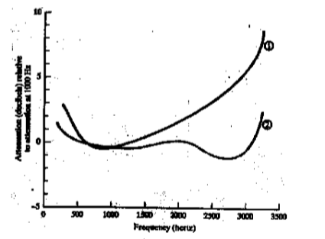
1B.2.2. Suy giảm băng thông
Đặc tính suy giảm phụ thuộc tần số (ví dụ)

Slide 10
1B.2.3. Trễ
Trễ là hiên tượng tín hiệu cần một khoảng thời gian để đi được từ đầu vào. Khoảng thời gian này được gọi là thời gian trễ hay trễ của môi trường
Trễ phụ thuộc vào loại môi trường, độ dài đường truyền và tần số
Trễ ảnh hưởng đến tính tác động nhanh của hệ thống
Để khắc phục trễ phải chọn loại đường truyền có trễ thấp hơn hoặc sử dụng những ứng dụng tương ứng với trễ của môi trường
Trễ thay đổi theo tần số sẽ dẫn đến có những khoảng thời gian tín hiệu ở đầu ra môi trường không đủ các thành phần tần số và đẫn đến tín hiệu ra không giống tín hiệu vào. Hiện tượng này gọi là méo pha. Có những ứng dụng không bị ảnh hưởng của méo pha như truyền âm thanh. Méo pha khá quan trọng trong truyền ảnh và rất quan trọng trong truyền số.

Slide 11
1B.3. Méo phi tuyến

Slide 12
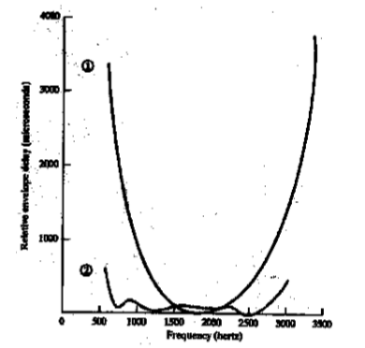
1B.3. Trễ
.

Slide 13
1B.2.4. Nhiễu
Nhiễu là hiện tượng tín hiệu truyền qua môi trường bị thay đổi một cách ngẫu nhiên. Thường sự thay đổi là không lớn nhưng bị thay đổi một cách ngẫu nhiên.
Nhiễu thường chia thành các loại theo các nguyên nhân gây nhiễu:
Nhiễu nhiêt: Chuyển động ngẫu nhiên của các phần tử của môi trường -> va đập ngẫu nhiên vào các phần tử tín hiệu, có mật độ công suất nhiễu N0 = kT, k = 1.3803 x 10-23 J/0K
Can nhiễu: Nhiễu do các nguồn bên ngoài môi trường can thiệp vào. Trong can nhiễu có nhiễu xuyên khi các đường truyền đặt cạnh nhau
Nhiễu do phương thức truyền (truyền nhiều tia, doppler,..)
Nhiễu xuyên giữa các ký hiệu (ISI) trong truyền số
Fading: Sự thay đổi ngẫu nhiên từng vùng cục bộ của môi trường

Slide 14
1B.2.4. Nhiễu
Để phân tích và xử lý nhiễu, chúng ta coi nhiễu là tín hiệu thứ hai, thay đổi ngẫu nhiên, được đưa vào kênh và trộn với tín hiệu được truyền qua kênh
Mô hình trộn giữa tín hiệu S và nhiễu N sẽ là:
Với kênh có nhiễu cộng, tín hiệu ra là tín hiệu vào cộng với nhiễu: S+N
Nhiễu nhiệt và can nhiễu là nhiễu cộng
Với kênh có nhiễu nhân, tín hiệu ra là tín hiệu vào nhân với nhiễu: S.N
Nhiễu do các phương thức truyền khác nhau và fading thường là nhiễu nhân
Để xử lý nhiễu nhân, chúng ta chuyển nhiễu nhân về nhiễu công tương đương băng xử lý đồng hình log(S.N) = logS + logN. Vì vậy coi mọi kênh đều được coi là kênh có nhiễu cộng

Slide 15
1B.2.4. Nhiễu
Trong lý thuyết, nhiễu được mô hình hóa là một quá trình ngẫu nhiên, thông thường, có tính ergodic và có phân bố chuẩn. Hàm mật độ xác suất nhiệu:
P(n) = {1/sqrt(2piNo)}exp{-(n^2)/2No). No là mật độ công suất nhiễu.
Nhiễu làm thay đổi tín hiệu một cách ngẫu nhiên, từ đó làm thay đổi thông tin ngẫu nhiên . Chống nhiêu có thể tìm cách không cho nhiêu lọt vào kênh, chọn tín hiệu ít chịu ảnh hưởng của nhiễu, dùng các giải pháp lọc loại nhiễu và các mã chỗng nhiễu.

Slide 16
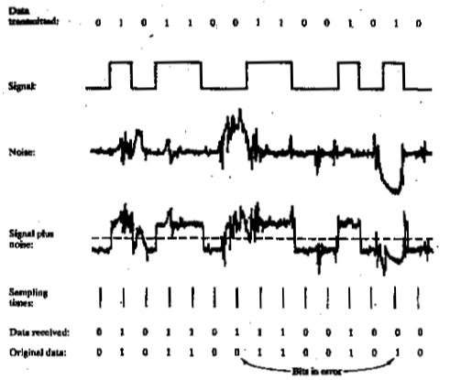
1B.3.4. Nhiễu
.

Slide 17
1B.3. Khả năng truyền tải của kênh truyền
Khả năng truyền tải của kênh thể hiện qua các tham số:
Thông lượng là số đơn vị thông tin lớn nhất có thể truyền qua kênh, mà không bị nhiếu, trong một đơn vị thời gian. C = B log (1 + S/N). B - dải thông. S - công suất tín hiệu đưa vào kênh. N - công suất nhiễu đo ở đầu ra kênh. Thường đơn vị thông tin là bit và đơn vị thời gian là giây nên C có đơn vi bit/s.
Băng thông: Độ rộng dải thông của kênh B, thường tính bằng Hz
Nhiễu: Công suất nhiễu đo được ở đầu ra kênh N và thường xác định cho kênh có độ rộng đơn vị 1 Hz. Loại nhiễu cũng có thể được quan tâm
Tỷ lệ lỗi: tỷ số của số đơn vị thông tin bị truyền sai so với tổng số đơn vị thông tin được truyền. Thường đơn vị thông tin là bit nên tỷ số lỗi còn được gọi là tỷ số lỗi bit (Bit Error Rate)

Slide 18
1B.4. Các môi trường truyền thường gặp.
Môi trường | Thông lượng | Băng thông | Khoảng cách
Cáp xoắn | 4 Mbits/s | 250 KHz | 2-10 Km
Cáp đồng trục | 500 Mbits/s | 350 KHz | 1-10 Km
Cáp quang | 2 Gbits/s | 2 GHz | 10-100 Km
Các môi trường truyền có dây nối thường là cáp xoắn, cáp đồng trục và cáp quang. Các môi trường không dây nối sử dụng khoảng không gian để truyền sóng. Môi trường không dây thường gặp là môi trường truyền vi ba mặt đất, vi ba vệ tinh và truyền sóng Radio.
Dưới đây là so sánh các môi trường truyền có dây:

Slide 19
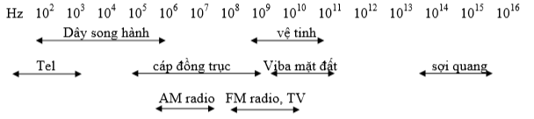
1B.4. Phổ tần số thường sử dụng cho các môi trường
.

Slide 20
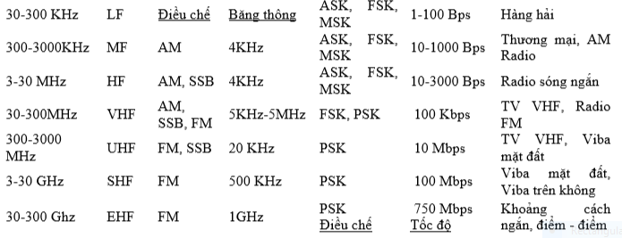
1B.4. Tên và ứng dụng các dải tần của kênh
.

Slide 21
1B.4.1. Cáp xoắn (twisted pair)
Cáp xoắn là đôi dây đồng bọc cách điện được xoắn vào nhau để chống nhiễu điện từ. Cáp xoắn có thể truyền tín hiệu tương tự và tín hiêu số. Cáp xoắn là môi trường truyền rẻ tiền, thông thấp.
Cáp xoắn có hai loại UTP và STP

Slide 22
1B.4.2.Cáp UTP
UTP (Unshielded TP) là cáp xoắn nhưng không có vỏ bọc kim loại bên ngoài để chông nhiễu thêm.
Cáp UTP nhỏ gọn hơn và rẻ hơn STP nhưng khả năng chống nhiễu kém hơn
UTP sử dụng đầu nối RJ
Cho đến nay UTP có 6 phẩm cấp từ CAT1-CAT7. Đặc tính cáp nêu ở phần trên là của UTP CAT 2. Hiện nay thường sử dụng CAT5, 6. Băng thông tương ứng là 100MHz, 250 MHZ với cự ly 100 m

Slide 23
1B.4.2.Cáp UTP
UTP 1: truyền thoại và truyền dữ liệu tốc độ thấp băng thông 1 Mbits/s
UTP 2: dữ liệu tốc độ thấp 4 Mbits/s
UTP 3: 10 Mbits/s
UTP 4: 20 Mbits/s
UTP 5: 100 Mbits/s
UTP 6: 200 Mbits/s

Slide 24
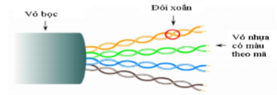
1B.4.2. Cáp UTP
Ví dụ cáp UTP 5:
Cáp UTP 5 dùng đầu nối RJ45 và có 4 đôi cáp xoăn trong vỏ nhựa chung
Cáp UTP đã được dùng khá phổ biến trong các mạng con. Khi cự ly giữa các máy vượt quá 100m thì cần sử dụng bộ repeator

Slide 25
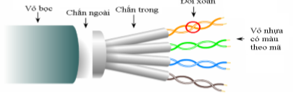
1B.4.2. Cáp STP
Cáp STP là cáp xoắn nhưng các đôi dây có bọc kim loại và bó dây có bọc kim loại chung. STP chống nhiễu tốt hơn UTP nhưng dày hơn và đắt hơn.
Cáp STP thường dùng truyền cả tín hiệu tương tự và số ở cự ly vài Km
Hiện nay STP đã đến CAT 8 với băng thông đến vài GHz

Slide 26
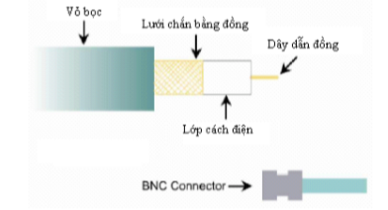
1B.4.3. Cáp đồng trục
Cáp đồng trục có cấu trúc là hai trụ kim loại lồng đồng trục với nhau và có điện môi ở giữa chúng. Thường có thêm vỏ nhựa bọc ngoài
Cáp đồng trục truyền cả tín hiệu tương tự và số. Với tín hiệu tương tự băng thông 400 MHz ở cự ly vài km. Với tín hiệu số, cáp đồng trục truyền với tốc độ khoảng 500 Mbit/s ở cự ly đến 1,6 Km

Slide 27
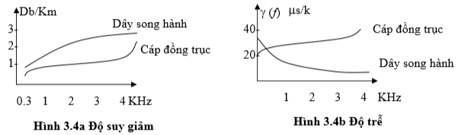
1B.4.3. Cáp đồng trục
So sánh với cáp xoắn.

Slide 28
1B.4.5. Cáp quang
Cáp quang hay còn gọi cáp sợi quang là một sợi thủy tinh bên ngoài có phủ một lớp phản xạ toàn phần ánh sáng để giảm mất mát ánh sáng ra bên ngoài và ngoài cùng là lớp vỏ bảo vệ.
Tín hiệu quang được diode quang hay lazer diode tạo ra và bên nhận sẽ là photodiode hay phototransistor
Cáp quang có thể truyền tín hiệu đến 2 Gbit/s ở cự ly vài km.
Cáp quang có hai loại đơn mode và đa mode. Cáp đơn mode tía sáng truyền thẳng từ đầu vào đến đầu ra do lõi có đường kính nhỏ cỡ bước sóng. Cáp đa mode thì ánh sáng có khúc xạ chậm mặt biên và phản xạ nhiều lần đi đến đầu ra.
Cáp quang có kích thước nhỏ, băng thông rộng, tốc độ truyền cao, cự ly truyền xa và chỗng nhiễu tốt. Tuy nhiên cáp quang đắt hơn và thi công lắp đặt khó hơn

Slide 29
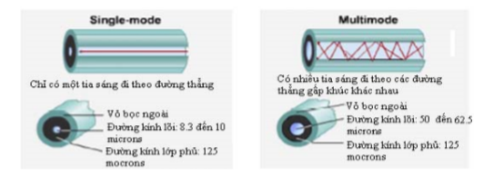
1B.4.5. Cáp quang
.

Slide 30
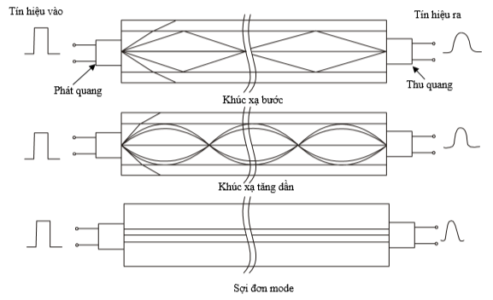
Cáp quang
.

Slide 31
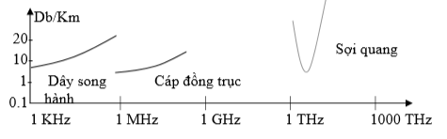
So sánh về suy giảm của 3 loại môi trường
.

Slide 32

Môi trường vi ba mặt đất
Hệ thống truyền sóng điện từ sử dụng ăng ten thu hoặc phát là ăng ten parabol kich thước khoảng 10 feet được đặt trên mặt đất sao cho hai ăng tên nhìn thấy nhau và không có vật cản
Quan hệ giữa độ cao và cự ly nhìn thấy trực tiếp (do mặt cong trái đất) là:
K là hệ số chọn phụ thuộc vào sự hấp thụ hoặc phản xạ của mặt đất
Suy giảm có thể tính theo công thức:

Slide 33
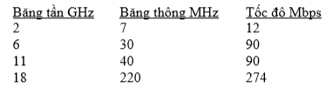
Một số hệ vi ba mặt đất
.

Slide 34
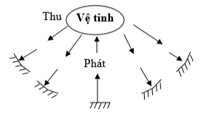
1B.4.6. Vi ba vệ tinh
Hệ thống truyền sóng ngắn định hướng bằng ăng ten Parabol, sử dụng trạm chuyển tiếp sóng điện từ đặt trên vệ tin để truyền các tín hiệu từ 1 trạm phát mặt đất đến thường là nhều trạm thu mặt đất

Slide 35
1B.4.6. Vi ba vệ tinh
Phạm vi tần số từ 1 -10 GHz. Dưới 1 GHz sẽ bị nhiễu mặt trời, khí quyển. Trên 10 GHZ bị suy giảm trong tầng khí quyển.
Thường sử dụng 3 băng tần:
Băng C: Đường lên 5,9 – 6,4 GHz, đường xuống 3,7 – 4,2 GHz
Băng L: Đường lên 1,54 GHz, đường xuống 1,55 GHz, thường dùng cho thông tin di động
Băng K: Đường lên 14 -14,5 GHz, đường xuống 11,7-12,2 GHz. Tín hiệu bị suy giảm nhiều, thường sử dụng cho VSAT (Very Small Aperture Terminals)
Độ trễ lớn cỡ 240 – 300 ms

Slide 36
1B.4. 7. Môi trường truyền sóng radio
Môi trường truyền sóng radio là môi trường truyền sóng không định hướng (có thể định hướng nhưng không dùng ăng ten Parabol).
Sóng radio có bước sóng dài hơn nên suy giảm ít hơn. Tần số radio thường từ 30 MHz – 1 GHz.
Hệ thống radio thường được dùng trong các hệ phát thanh, phát hình, và truyền dữ liệu (qua điều chế) với tốc độ không cao

